Slide 1
מדעי הנתונים ולמידת מכונה
מבוא למדעי הנתונים

Slide 2



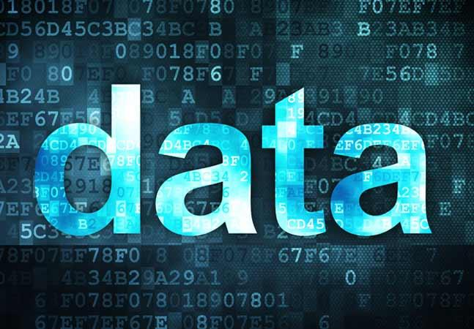

מדעי הנתונים
Data science is a new science, focused on generating value from data (Skiena, 2017)

Slide 3
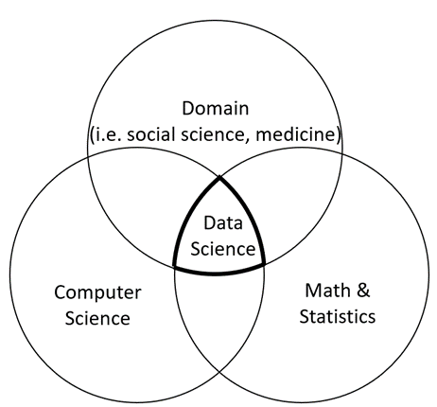
מדעי הנתונים הוא מדע בין תחומי

Slide 4
מדעי הנתונים - פרדיגמה מדעית חדשה
הפרדיגמה המדעית
מדעי הנתונים מאפשרים פרדיגמה חדשה
תיאוריה
ניסוי
השערה
תיאוריה
תובנות
נתונים

Slide 5
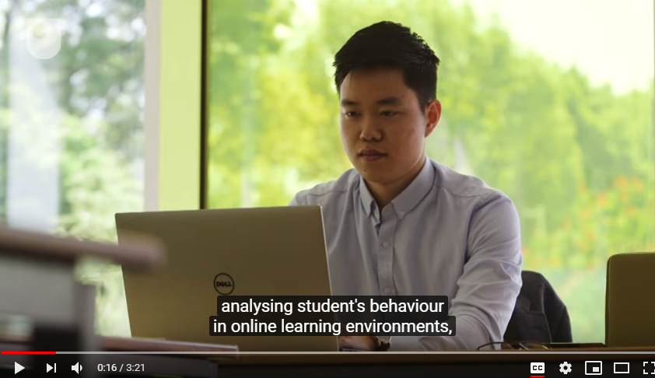
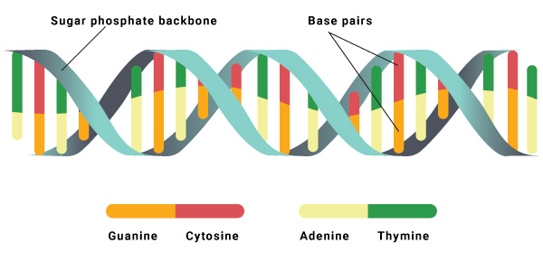

דוגמאות ליישומי מדעי הנתונים
Education
Biomedical
Social data
https://www.youtube.com/watch?v=_il1eHbHHhI
https://www.youtube.com/watch?v=t7bNe_Y2Pag
https://www.youtube.com/watch?v=JAO_3EvD3DY

Slide 6
שאלות?

